Slide 1
Захист дипломної роботи
Тема: Розробка Web-сайту для ТОВ «Фірма «Авіценна»
Підготува
студент групи 3к-12
Ейсмонт Денис Валерійович

Slide 2
Актуальність теми
  Наявність у організації Web-сайту сьогодні вважається не просто справою престижу, але й необхідністю, навіть якщо її діяльність не пов'язана з інформаційними технологіями та продажем товарів в Інтернеті.
  Інтернет дає прекрасну можливість фокусувати вплив на конкретну цільову аудиторію, в якій зацікавлена організація.
  Тут може бути розміщено скільки завгодно багато інформації, обсяг якої не буде обмежений рамками ефірного часу передачі або кількістю друкованих знаків.

Slide 3
Мета і задачі роботи
Метою роботи було створити веб-сайт організації ТОВ «фірма «Авіценна».
Основні задачі:
розробка механізму пошуку ліків
реалізація зручного користувацького інтерфейсу
створення бази даних

Slide 4
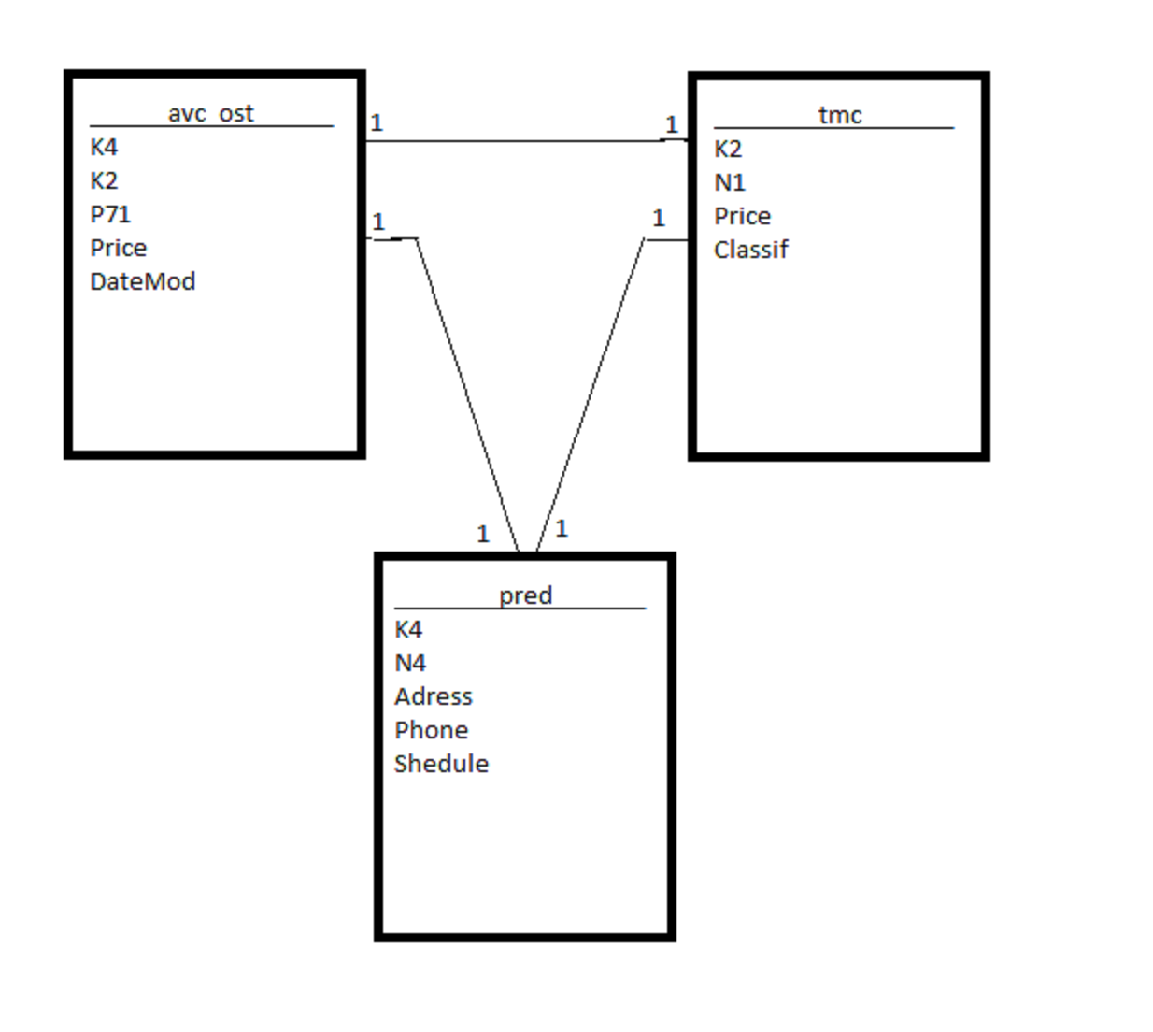
Схема даних бази

Slide 5
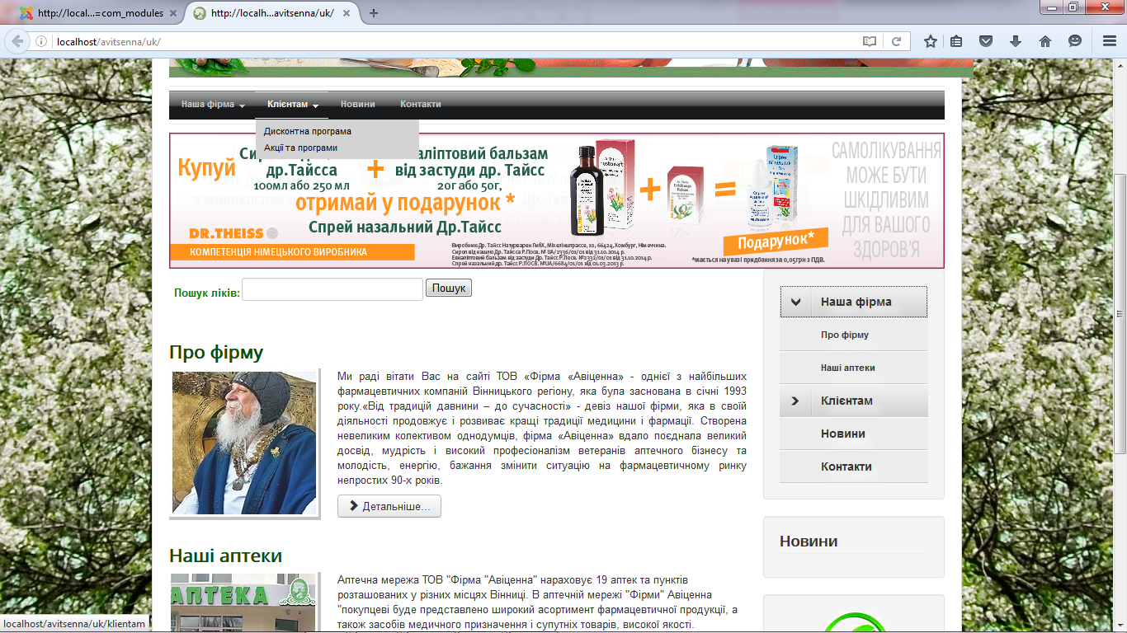
Розробка навігації

Slide 6
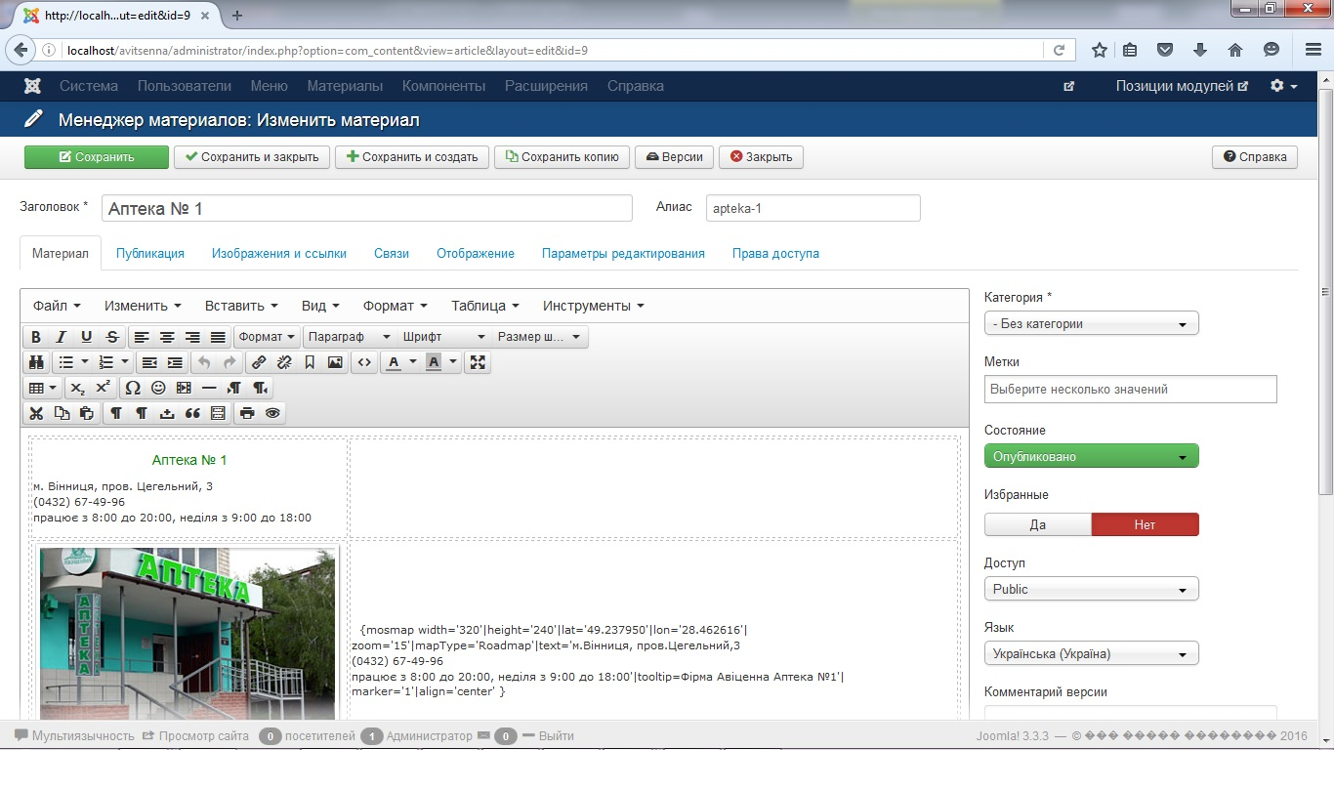
Додавання матеріалів

Slide 7
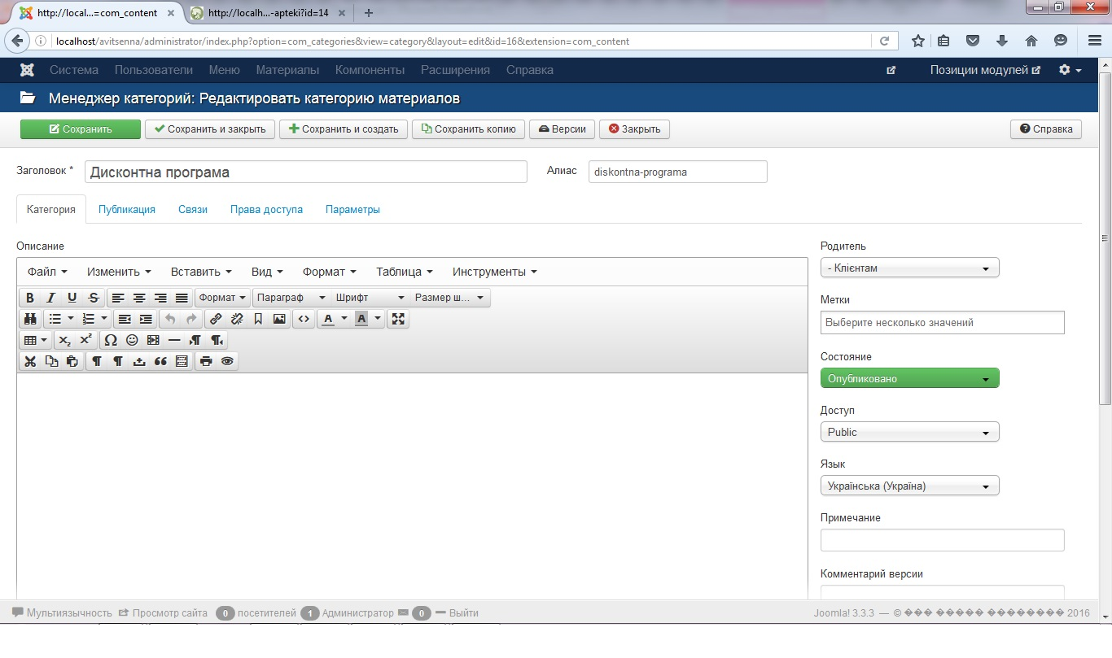
Створення категорій

Slide 8
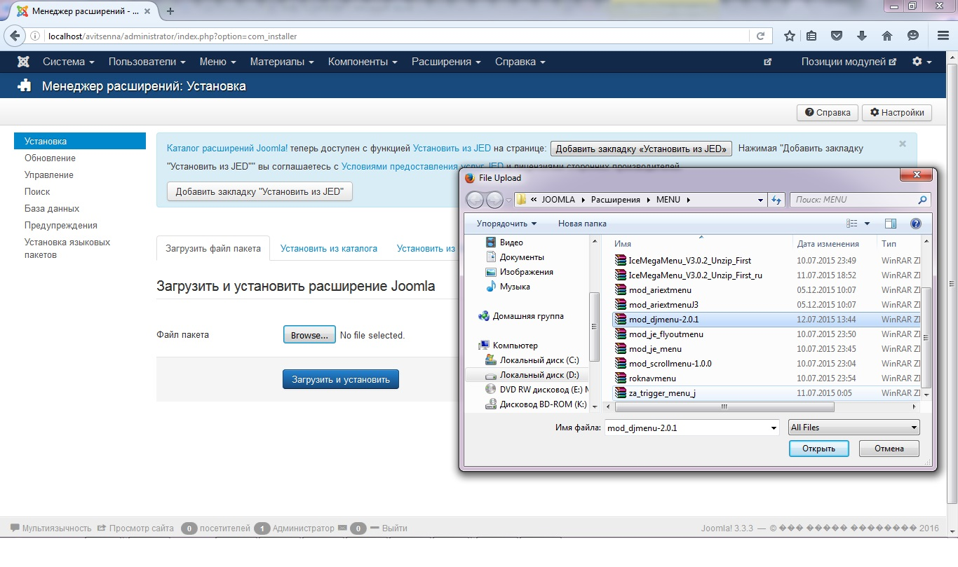
Завантаження та установка компонент

Slide 9
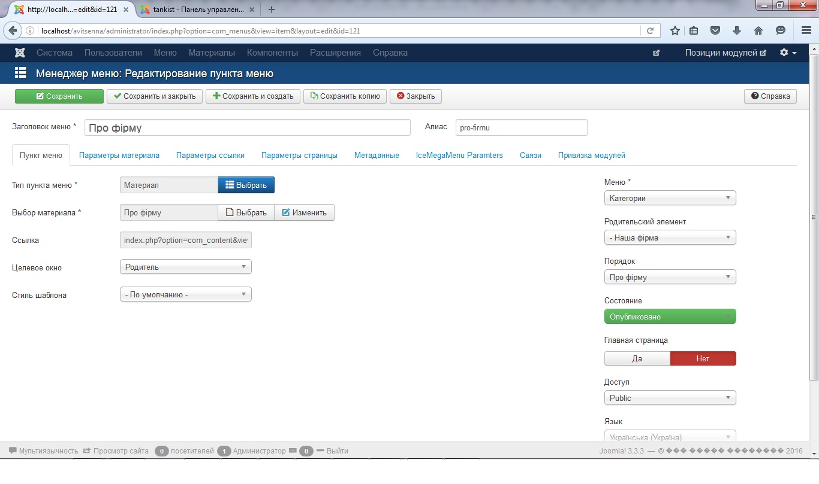
Створення пунктів меню

Slide 10

Організація пошуку
  Модуль «пошук ліків» служить для вводу назви шуканого відвідувачем медичного препарату.
  При натисканні на «пошук» йде перенаправлення на матеріал «результати пошуку», котрий являє собою алгоритм пошуку ліків в базі даних.
  Лістинг коду пошуку представлено в додатку Б, використовувалась мова програмування PHP

Slide 11
Дякую за увагу!
Доповідь закінчено.

